Slide 1
«Сolors of beauty» - это яркая линия по уходу за Вашим телом и волосами, где каждый уникальный компонент имеет свой цвет и номер!

Slide 2
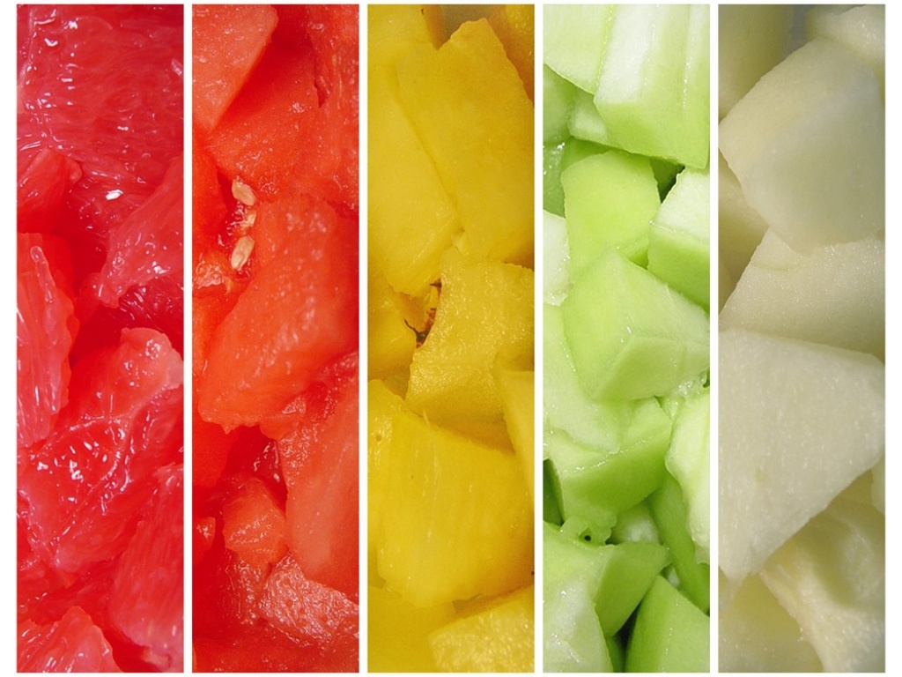
12 colors of beauty это линия по уходу за Вашим телом и волосами, где каждый уникальный компонент имеет свой цвет и номер!
Всеобъемлющий нас мир необыкновенно красив благодаря многообразию в нём цветов и оттенков. Всё что окружает нас, имеет свой особенный цвет и аромат.
Серия из 12-ти цветов органической косметики особенна тем, что каждый цвет имеет своё имя и номер. Комбинируя свойства продуктов по цветам, Вы получаете уникальную возможность вывести Вашу идеальную формулу по уходу.
Доверьте Вашему телу выбор нужной ему комбинации!
by Organic Shop

Slide 3
Гели для душа
Радужная и невероятно сочная серия «Сolors of beauty» имеет в своём составе 12 абсолютно разных по свойствам гелей для душа. Однако все они, без исключения, имеют объединяющее свойство восстанавливать водный баланс кожи, регенерируя и увлажняя её клетки. Мягкие, деликатные, ароматные гели способны либо успокоить, либо зарядить экстремальной энергией ваше тело!

Slide 4
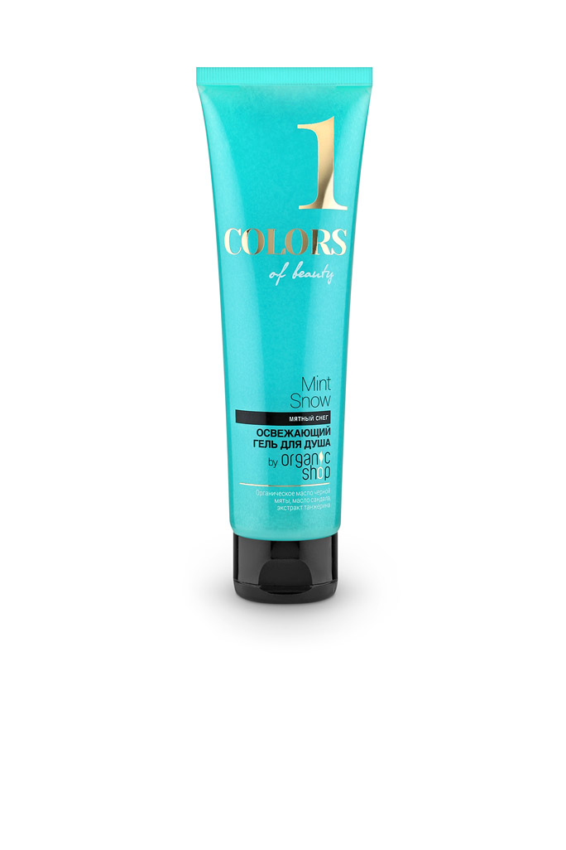
Гели для душа
№1 Освежающий гель для душа «Мятный снег»
Основные компоненты
Органическое масло черной мяты, масло сандала, экстракт танжерина
Подробное описание продукта
Окунитесь в бодрящую прохладу вместе с гелем для душа «Мятный снег». Его нежная пена мягко очищает кожу и заряжает энергией на весь день. Органическое масло черной мяты освежает и тонизирует, придает упругость и эластичность коже. Экстракт танжерина обновляет и омолаживает. Масло сандала питает и дарит невероятную мягкость и естественный здоровый цвет.
Объем: 140 мл.
Единиц в упаковке: 20 шт
Состав:
Aqua with infusions of Organic Mentha Piperita Oil (органическое масло черной мяты), Amyris Balsamifera Bark Oil (масло сандала), Сitrus Reticulata Fruit Extract (экстракт танжерина), Menta Piperita Leaf Extract (экстракт мяты), Sodium Coco-Sulfate, Cocamidopropyl Betaine, Glycerin, Menthol, Xanthan Gum, Sodium Chloride, Parfum, Kathon, CI 75810.

Slide 5
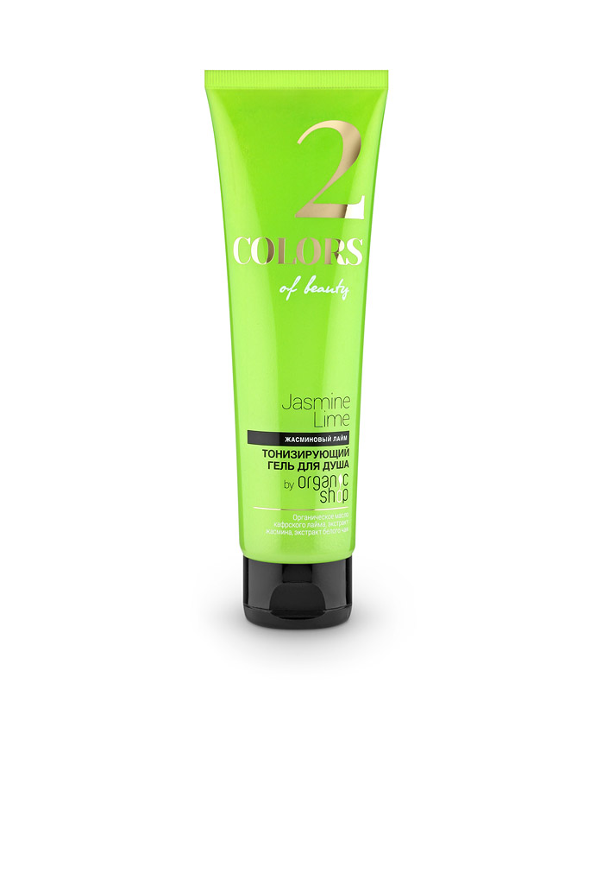
Гели для душа
№2 Тонизирующий гель для душа
«Жасминовый лайм»
Основные компоненты
Органическое масло кафрского лайма, экстракт жасмина, экстракт белого чая
Подробное описание продукта
Подарите себе свежее цитрусовое пробуждение и хорошее настроение с самого утра с гелем для душа «Жасминовый лайм». Его тонизирующая формула бережно заботится о Вашей коже и нежно очищает её, превращая прием душа в истинные моменты наслаждения живительной свежестью. Органическое масло кафрского лайма питает и насыщает кожу витамином С, тонизирует и дарит невероятную свежесть. Экстракт жасмина восстанавливает упругость. Экстракт белого чая интенсивно увлажняет и смягчает кожу, делая ее гладкой и шелковистой.
Объем: 140 мл.
Единиц в упаковке: 20 шт.
Состав:
Aqua with infusions of Organic Citrus Citrus Hystrix Peel Oil (органическое масло кафрского лайма), Jasminum Officinale Flower Extract (экстракт жасмина), Camellia Sinensis Leaf Extract (экстракт белого чая), Centella Asiatica Extract (экстракт готу-колы), Sodium Coco-Sulfate, Lauryl Glucoside, Cocamidopropyl Betaine, Caffeine, Xanthan Gum, Sodium Chloride, Citric Acid, Kathon, Parfum, CI 75810, CI 75130, Benzyl Alcohol, Hexyl Cinnamal, Limonene.

Slide 6
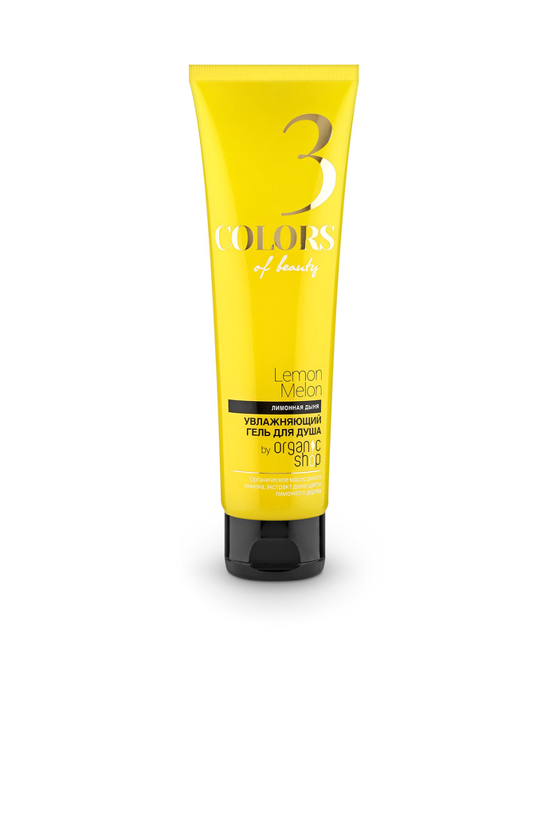
Гели для душа
№3 Увлажняющий гель для душа
«Лимонная дыня»
Основные компоненты
Органическое масло дикого лимона, экстракт дыни, цветы лимонного дерева
Подробное описание продукта
Упоительный освежающий аромат спелых фруктов подарит Вам яркое пробуждение и солнечное настроение на весь день! Гель для душа «Лимонная дыня» нежно заботится о Вашей коже, бережно очищает и дарит максимальное увлажнение. Органическое масло дикого лимона насыщает кожу витаминами и микроэлементами, тонизируя ее. Экстракт дыни питает и придает коже невероятную мягкость и нежность. Экстракт цветов лимонного дерева смягчает и выравнивает кожу, делая ее более упругой и эластичной.
Объем: 140 мл.
Единиц в упаковке: 20 шт.
Состав:
Aqua with infusions of Organic Citrus Limon Peel Oil (органическое масло лимона), Cucumis Melo Extract (экстракт дыни), Citrus Limon Flower Extract (экстракт цветов лимонного дерева), Sodium Coco-Sulfate, Glycerin, Lauryl Glucoside, Cocamidopropyl Betaine, Amorphophallus Konjac Root Extract (экстракт корня коньяка), Xanthan Gum, Sodium Chloride, Citric Acid, Parfum, Kathon, CI 75810, CI 75130, Amyl Cinnamal, Hexyl Cinnamal, Limonene.

Slide 7
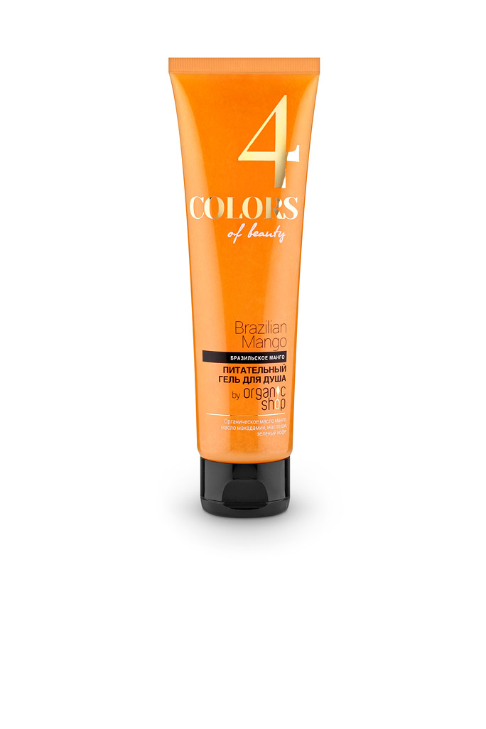
Гели для душа
№4 Питательный гель для душа
«Бразильское манго»
Основные компоненты
Органическое масло манго, масло макадамии, масло ши, зеленый кофе
Подробное описание продукта
Питательный гель для душа «Бразильское манго» дарит Вам экзотическое путешествие по райским островам. Его густая пена окутывает аппетитным ароматом спелого манго, дарит коже нежное сияние и удивительную мягкость. Органическое масло манго питает и увлажняет кожу. Масло макадамии восстанавливает и омолаживает кожу, возвращает упругость и эластичность. Масло ши смягчает кожу, делает более гладкой и шелковистой. Зеленый кофе разглаживает кожу, придает ей тонус и заряжает энергией.
Объем: 140 мл.
Единиц в упаковке: 20 шт.
Состав:
Aqua with infusions of Organic Mangifera Indica Seed Butter (органическое масло манго), Macadamia Ternifolia Seed Oil (масло макадамии), Butyrospermum Parkii Butter (масло ши), Coffea Arabica Seed Extract (экстракт зеленого кофе), Sodium Coco-Sulfate, Lauryl Glucoside, Cocamidopropyl Betaine, Glycerin, Cetearyl Alcohol, Xanthan Gum, Sodium Chloride, Citric Acid, Parfum, Kathon, Caramel, CI 75130, CI 75810, Hexyl Cinnamal,Limonene, Linalool.

Slide 8
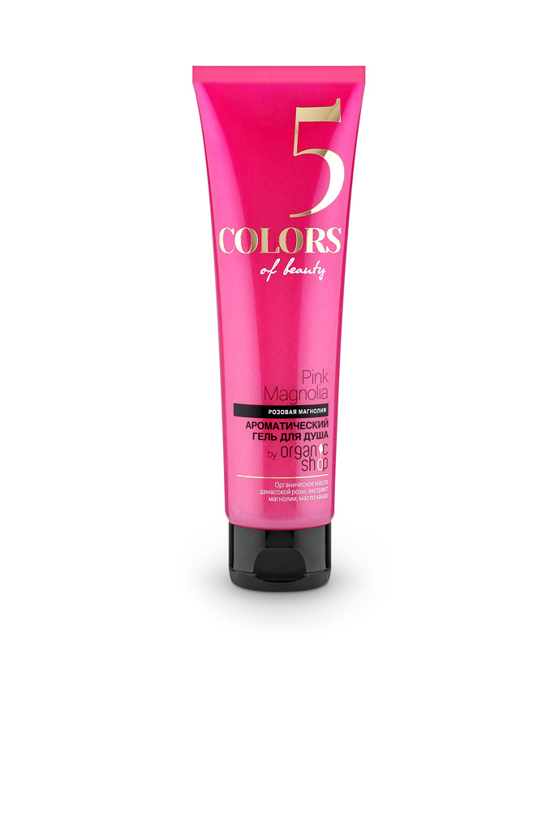
Гели для душа
№5 Ароматический гель для душа «Розовая магнолия»
Основные компоненты
Органическое масло дамасской розы, экстракт магнолии, масло какао
Подробное описание продукта
Окутайте себя изысканным ароматом геля для душа «Розовая магнолия», он перенесет Вас в сказочный мир гармонии и душевного комфорта. Роскошная густая пена дарит Вашей коже нежнейшее очищение, гладкость и бархатистость. Органическое масло дамасской розы увлажняет кожу, делая ее упругой, нежной и шелковистой. Экстракт магнолии успокаивает и восстанавливает кожу, а утонченный аромат дарит истинные моменты незабываемого наслаждения. Масло какао глубоко питает кожу, придавая ей мягкость, здоровье и естественную красоту.
Объем: 140 мл.
Единиц в упаковке: 20 шт.
Состав:
Aqua with infusions of Organic Rosa Damascena Oil (органическое масло дамасской розы), Magnolia Officinalis Flower Extract (экстракт магнолии), Theobroma Cacao Seed Butter (масло какао), Sodium Coco-Sulfate, Lauryl Glucoside, Cocamidopropyl Betaine, Glycerin, Xanthan Gum, Sodium Chloride, Kathon, Citric Acid, Parfum, CI 75125, Amyl Cinnamal, Limonene.

Slide 9
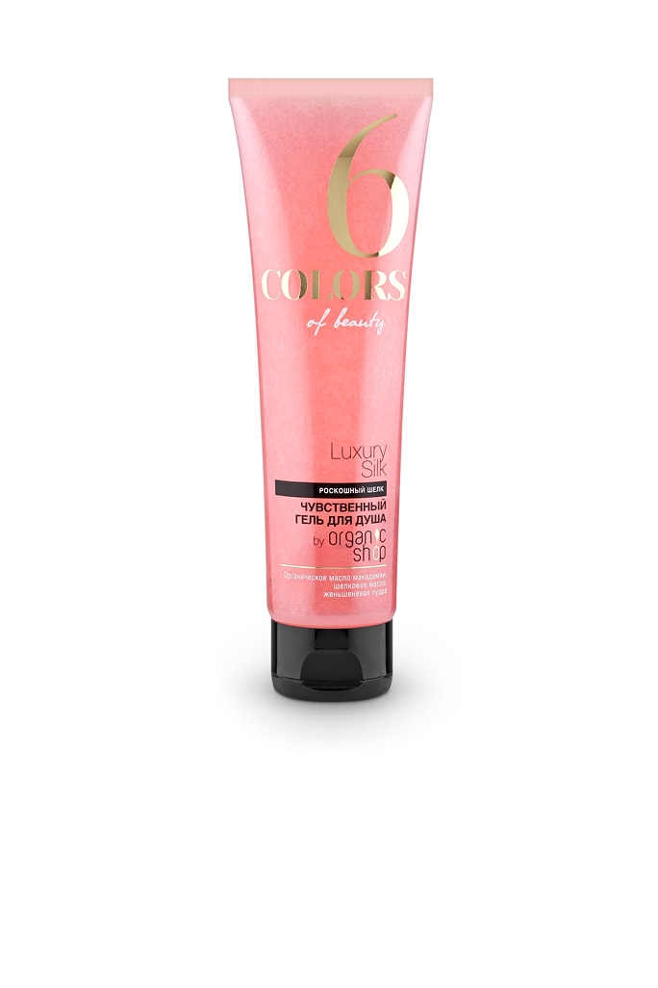
Гели для душа
№6 Чувственный гель для душа «Роскошный шелк»
Основные компоненты
Органическое масло макадамии, шелковое масло, женьшеневая пудра
Подробное описание продукта
Роскошный гель для душа с органическим маслом макадамии успокаивает и смягчает кожу, дарит незабываемые минуты блаженства, окутывая Ваше тело тончайшим чувственным ароматом. Шелковое масло глубоко питает кожу, повышает её тонус, упругость и эластичность. Женьшеневая пудра заботится об увлажнении и сохранении молодости, придаёт коже потрясающую гладкость и свежесть!
Объем: 140 мл.
Единиц в упаковке: 20 шт.
Состав:
Aqua with infusions of Organic Macadamia Ternifolia Seed Oil (органическое масло макадамии), Isostearoyl Hydrolyzed Silk (шелковое масло), Panax Ginseng Seed Powder (женьшеневая пудра), Sodium Coco-Sulfate, Lauryl Glucoside, Cocamidopropyl Betaine, Glycerin, Xanthan Gum, Kathon, Sodium Chloride, Citric Acid, Parfum, CI 75130, Geraniol, Limonene, Linalool.

Slide 10
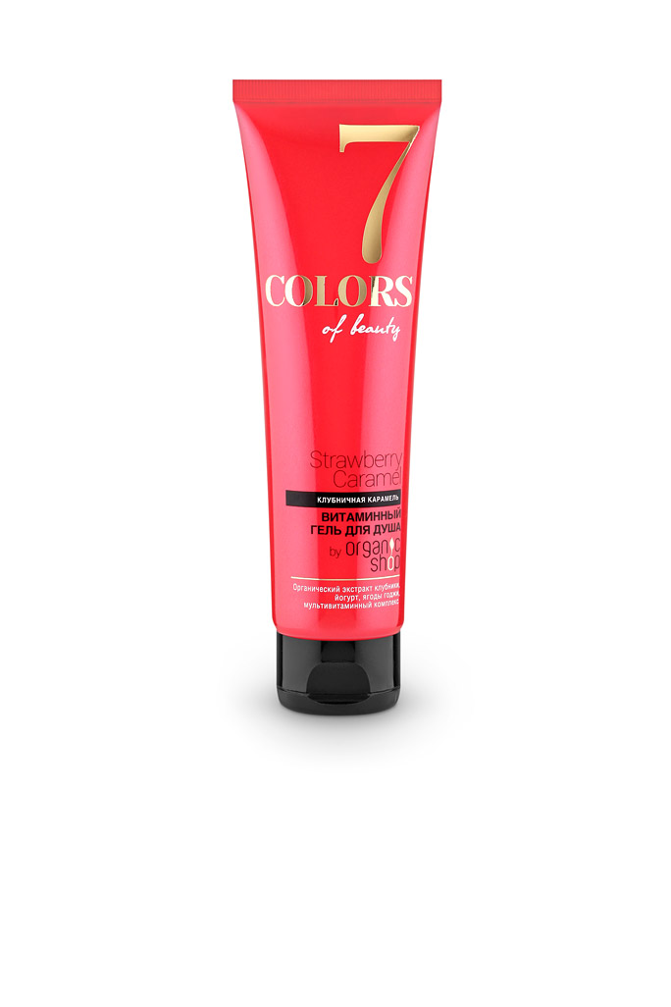
Гели для душа
№7 Витаминный гель для душа «Клубничная карамель»
Основные компоненты
Органический экстракт клубники, йогурт, ягоды годжи, мультивитаминный комплекс
Подробное описание продукта
Насладитесь упоительным ароматом спелой сочной клубники с гелем для душа «Клубничная карамель». Аппетитный гель нежно очищает Вашу кожу, пробуждая романтические чувства, дарит безграничное ощущение мягкости и комфорта. Органический экстракт клубники увлажняет и успокаивает кожу, а аппетитный аромат помогает расслабиться и поднимает настроение. Йогурт питает и смягчает кожу, делая ее гладкой и неверояно нежной. Ягоды годжи – природный антиоксидант, выводят токсины, насыщают кожу витаминами и помогают сохранить молодость
Объем: 140 мл.
Единиц в упаковке: 20 шт.
Состав:
Aqua with infusions of Organic Fragaria Vesca Fruit Extract (органический экстракт клубники), Yogurt Powder (йогурт), Lycium Barbarum Fruit Extract (экстракт ягод годжи), Biotin/ Folic Acid/ Cyanocobalamin/ Niacinamide/ Pantothenic Acid/Pyridoxine/ Riboflavin/ Thiamine/Yeast Polypeptides (комплекс витаминoв группы В), Sodium Coco-Sulfate, Lauryl Glucoside, Cocamidopropyl Betaine, Glycerin, Xanthan Gum, Kathon, Sodium Chloride, Parfum, CI 75125, Caramel.

Slide 11
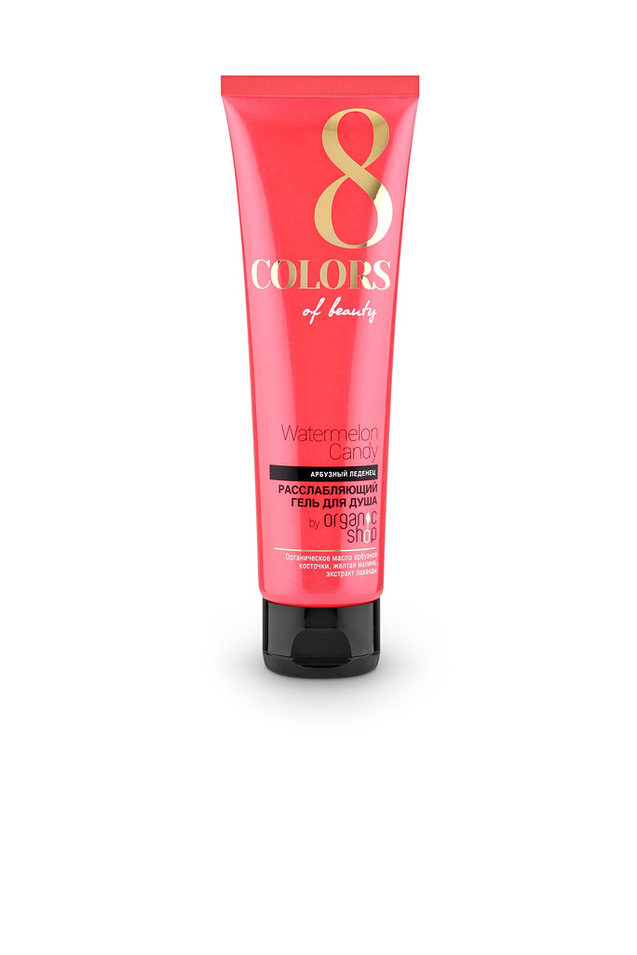
№8 Расслабляющий гель для душа «Арбузный леденец»
Гели для душа
Основные компоненты
Органическое масло арбузной косточки, желтая малина, экстракт лаванды
Подробное описание продукта
Расслабляющий гель для душа поможет восстановить гармонию с окружающим миром и привести в порядок чувства. Его мягкая пена нежно очищает кожу, возвращает радость и позитивные эмоции. Органическое масло арбузной косточки интенсивно увлажняет кожу, придавая ей естественное сияние. Желтая малина насыщает витаминами, поддерживает тонус, продлевает молодость кожи. Экстракт лаванды расслабляет, успокаивает и снимает напряжение.
Объем: 140 мл.
Единиц в упаковке: 20 шт.
Состав:
Aqua with infusions of Organic Citrullus Lanatus Seed Oil (органическое масло арбузной косточки), Rubus Idaeus Fruit Extract (экстракт малины желтой), Menta Piperita Leaf Extract (экстракт мяты), Lavandula Angistifolia Extract (экстракт лаванды), Rubus Idaeus Seed Powder (косточка малины), Citrullus Lanatus Fruit Extract (экстракт арбуза), Sodium Coco-Sulfate, Lauryl Glucoside, Cocamidopropyl Betaine, Glycerin, Xanthan Gum, Kathon, Sodium Chloride, Parfum, CI 75130, CI 75125, Carmine.

Slide 12
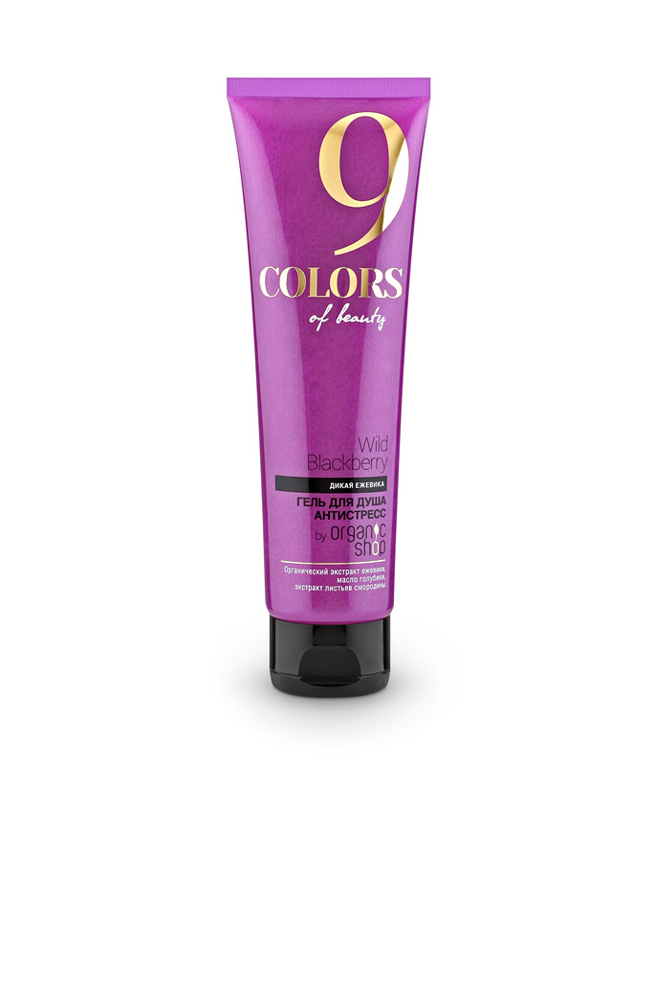
№9 Гель для душа антистресс «Дикая ежевика»
Гели для душа
Основные компоненты
Органический экстракт ежевики, масло голубики, экстракт листьев смородины
Подробное описание продукта
Погрузитесь в мир спокойствия, легкости и расслабления. Гель для душа «Дикая ежевика» снимает стресс и усталость напряженного дня. Органический экстракт ежевики успокаивает и защает кожу, наполняет её изумительным ароматом спелых летних ягод. Масло голубики обеспечивает коже длительное увлажнение и интенсивное питание. Экстракт листьев смородины пробуждает природную энергию, восстанавливает силы, помогает сохранить молодость и красоту.
Объем: 140 мл.
Единиц в упаковке: 20 шт.
Состав:
Aqua with infusions of Organic Rubus Caesius Fruit Extract (органический экстракт ежевики), Vaccinium Uliginosum Seed Oil (масло семян голубики), Ribes Nigrum Leaf Extract (экстракт листьев черной смородины), Sodium Coco-Sulfate, Lauryl Glucoside, Cocamidopropyl Betaine, Glycerin, Xanthan Gum, Kathon, Sodium Chloride, Citric Acid, Parfum, CI 77742, Benzyl Alcohol.

Slide 13
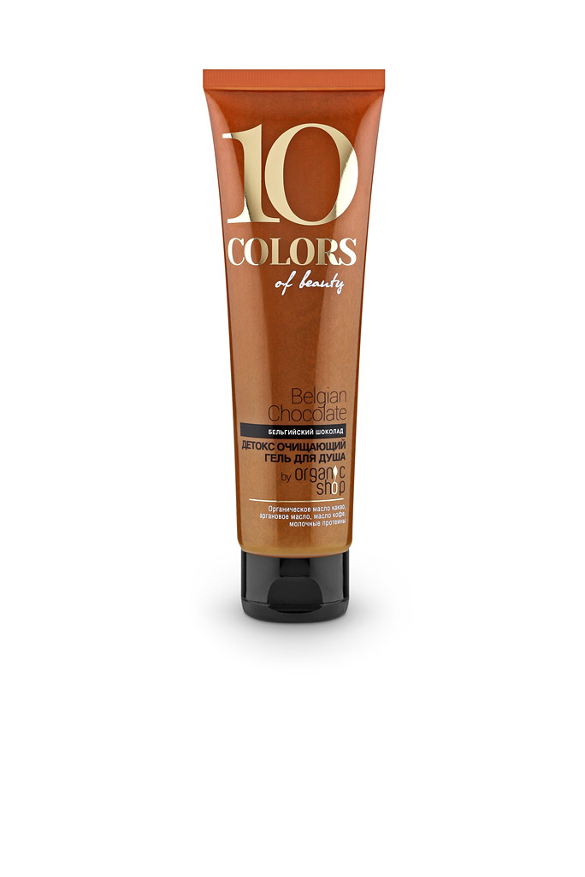
№10 Детокс очищающий гель для душа «Бельгийский шоколад»
Гели для душа
Основные компоненты
Органическое масло какао, аргановое масло, масло кофе, молочные протеины
Подробное описание продукта
Получите истинное удовольствие и насладитесь глубоким очищением с чарующим ароматом соблазнительного бельгийского шоколада. Органическое масло какао замечательно питает, увлажняет и оживляет кожу, делая ее более гладкой и сияющей. Аргановое масло обладает тонизирующим, регенерирующим и омолаживающим свойствами. Масло кофе, мощный антиоксидант, придает коже упругость и эластичность. Молочные протеины эффективно смягчают кожу, сохраняя естественный уровень увлажненности.
Объем: 140 мл.
Единиц в упаковке: 20 шт.
Состав:
Aqua with infusions of Organic Theobroma Cacao Seed Butter (органическое масло какао), Argania Spinosa Seed Oil (масло арганы), Coffea Arabica Seed Oil (масло кофе), Hydrolyzed Milk Protein (молочные протеины), Sodium Coco-Sulfate, Lauryl Glucoside, Cocamidopropyl Betaine, Cetearyl Alcohol, Glycerin, Xanthan Gum, Kathon, Sodium Chloride, Parfum, Caramel.

Slide 14
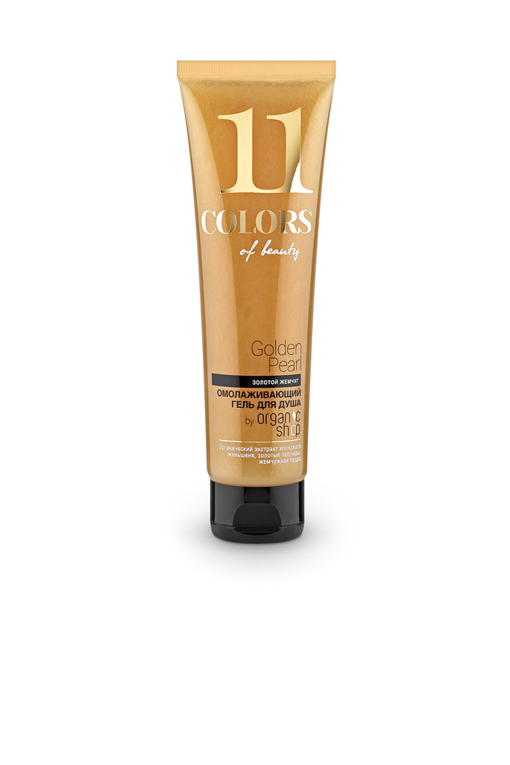
№11 Омолаживающий гель для душа «Золотой жемчуг»
Гели для душа
Основные компоненты
Органический экстракт японского женьшеня, золотые пепдиды, жемчужная пудра
Подробное описание продукта
Подарите себе роскошный уход с омолаживающим гелем для душа «Золотой жемчуг». Он деликатно очищает кожу, насыщая ее необходимыми витаминами и микроэлементами для сохранения молодости, поддержания тонуса и упругости. Органический экстракт японского женьшеня тонизирует кожу, насыщает витаминами, восстанавливает силы, заряжает энергией. Золотые пептиды восстанавливают кожу, замедляют процесс старения. Жемчужная пудра придает сияние.
Объем: 140 мл.
Единиц в упаковке: 20 шт.
Состав:
Aqua with infusions of Organic Panax Japonicus Root Extract (органический экстракт японского женьшеня), Acetyl Heptapeptide-9, Colloidal Gold (золотые пептиды), Pearl Powder (жемчужная пудра), Sodium Coco-Sulfate, Lauryl Glucoside, Cocamidopropyl Betaine, Glycerin, Xanthan Gum, Sodium Chloride, Kathon, Parfum, Mica, CI 7789, CI 75130, CI 77491.

Slide 15
№12 Смягчающий гель для душа «Ванильный кашемир»
Гели для душа
Основные компоненты
Органический экстракт бурбонской ванили, протеины кашемира, масло ши
Подробное описание продукта
Смягчающий гель для душа «Ванильный кашемир» превращает обычный душ в изысканное удовольствие. Образует восхитительную пену, погружая Вас в ощущения бесконечной мягкости, нежности и комфорта. Органический экстракт бурбонской ванили превосходно питает и тонизирует кожу, окутывает романтическим ароматом ванили. Протеины кашемира подтягивают кожу, дарят упругость и эластичность, придают неповторимую мягкость и нежность. Масло ши восстанавливает и насыщает кожу питательными веществами.
Объем: 140 мл.
Единиц в упаковке: 20 шт.
Состав:
Aqua with infusions of Organic Vanilla Planifolia Bean Extract (органический экстракт ванили), Hydrolyzed Сashmere Protein (протеины кашемира), Butyrospermum Parkii Butter (масло ши), Sodium Coco-Sulfate, Lauryl Glucoside, Cocamidopropyl Betaine, Glycerin, Xanthan Gum, Kathon, Sodium Chloride, Parfum, Caramel.

Slide 16
Уход за телом
Обретите красоту и уверенность с коллекцией кремов по уходу за телом «Colors of beauty».
Выберите Ваш идеальный оттенок, который подчеркнет индивидуальность и поможет защитить и наполнить витаминами вашу кожу. Действенные и эффективные свойства масел способны не только преобразить Вашу кожу, они обеспечат идеальный эффект на долгие годы.

Slide 17
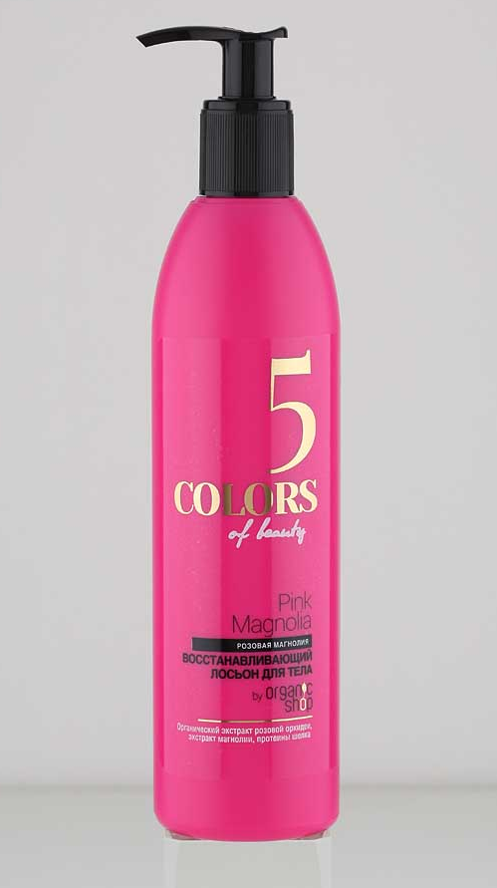
Уход за телом
№5 Восстанавливающий лосьон для тела «Розовая магнолия»
Основные компоненты
Органический экстракт розой орхидеи, экстракт магнолии, протеины шелка
Подробное описание продукта
Нежный восстанавливающий лосьон для тела обладает легкой консистенцией и быстро впитывается, не оставляя жирных следов, прекрасно восстанавливает и смягчает кожу. Органический экстракт розовой орхидеи повышает тонус, наполняет жизненной силой и сиянием. Протеины шёлка питают и увлажняют кожу, придавая ей мягкость и гладкость. Экстракт магнолии успокаивает и восстанавливает кожу, значительно замедляя процесс старения, а изысканный аромат подарит истинные моменты наслаждения и незабываемое ощущение гармонии.
Объем: 360 мл.
Единиц в упаковке: 12 шт.
Состав:
Aqua with infusions of Organic Citrullus Vulgaris (Watermelon) Seed Oil (органическое масло арбузной косточки), Rubus Idaeus Fruit Extract (экстракт малины желтой), Citrullus Vulgaris (Watermelon) Fruit Extract (экстракт арбуза), Sodium Hyaluronate (гиалуроновая кислота), Glyceryl Stearate, Cocoglycerides, Octyldodecanol, Cetearyl Glucoside, Caprylic/Capric Triglyceride, Glycerin, Methyl Glucose Sesquistearate, Saccharide Isomerate, Sodium Stearoyl Glutamate, Dehydroacetic Acid, Benzyl Alcohol, Sodium Benzoate, Potassium Sorbate, Citric Acid, Parfum, CI 16035, CI 16255, CI 14720.

Slide 18
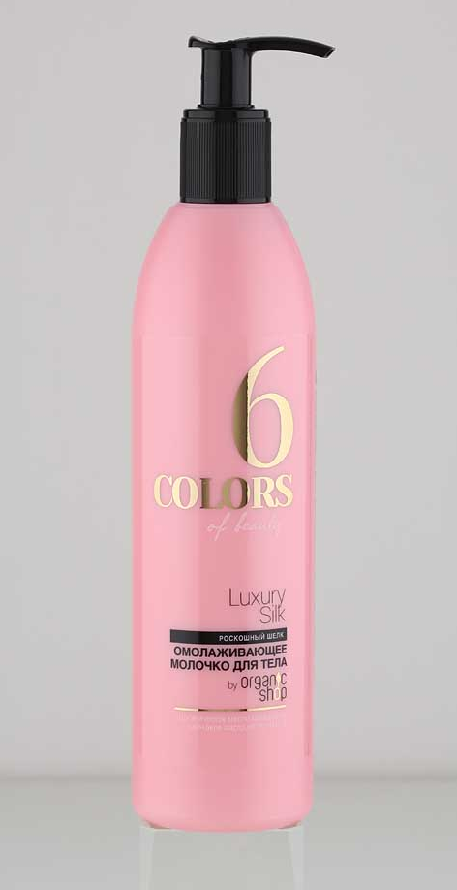
Уход за телом
№6 Омолаживающее молочко для тела «Роскошный шелк»
Основные компоненты
Органическое масло макадамии, шелковое масло, коэнзим Q10
Подробное описание продукта
Роскошное омолаживающее молочко для тела дарит Вам моменты удовольствия каждый день. Благодаря нежной текстуре оно укрепляет кожу, придавая ей гладкость и сияние шёлка. Органическое масло макадамии питает и смягчает кожу, придавая ее здоровый вид и красоту. Шелковое масло глубоко увлажняет, повышает тонус, упругость и эластичность. Коэнзим Q10 эффективно замедляет процесс старения, насыщает клетки кожи кислородом, придает естественное внутреннее сияние.
Объем: 360 мл.
Единиц в упаковке: 12 шт.
Состав:
Aqua with infusions of Organic Macadamia Ternifolia Seed Oil (органическое масло макадамии), Isostearoyl Hydrolyzed Silk (шелковое масло), Oryza Sativa Bran Protein (протеины риса), Ubichinon (коэнзим Q 10), Retinyl Palmitate (витамин А), Cocoglycerides, Glyceryl Stearate, Octyldodecanol, Cetearyl Glucoside, Caprylic/Capric Triglyceride, Glycerin, Polyglyceryl-3 Methylglucose Distearate, Panthenol, Ascorbyl Palmitate (витамин С), Sodium Stearoyl Glutamate, Dehydroacetic Acid, Benzyl Alcohol, Sodium Benzoate, Potassium Sorbate, Citric Acid, Parfum, CI 16255, Geraniol, Limonene, Linalool.

Slide 19
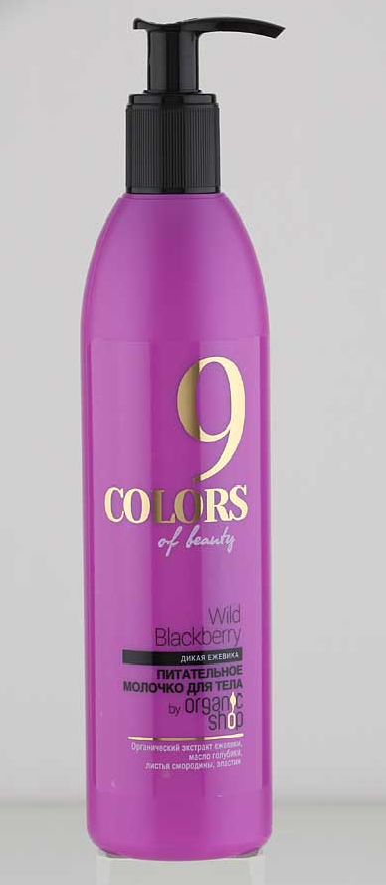
№9 Питательное молочко для тела «Дикая ежевика»
Уход за телом
Основные компоненты
Органический экстракт ежевики, масло голубики, листья смородины, эластин
Подробное описание продукта
Побалуйте кожу легким питательным молочком и насладитесь длительным ощущением мягкости и комфорта. Органический экстракт ежевики успокоит и защитит кожу, наполнит её изумительным ароматом спелых летних ягод. Масло голубики богато витамином Е и ненасыщенными жирными кислотами, обеспечит коже длительное увлажнение и интенсивное питание. Эластин удерживает влагу и делает кожу невероятно сияющей и нежной! Листья смородины пробуждают природную энергию, помогают сохранить молодость и красоту
Объем: 360 мл.
Единиц в упаковке: 12 шт.
Состав:
Aqua with infusions of Organic Rubus Caesius Fruit Extract (органический экстракт ежевики), Vaccinium Uliginosum Seed Oil (масло семян голубики), Ribes Nigrum Leaf Extract (экстракт листьев черной смородины), Cocoglycerides, Glyceryl Stearate, Octyldodecanol, Cetearyl Glucoside, Glycerin, Caprylic/Capric Triglyceride, Polyglyceryl-3 Methylglucose Distearate, Panthenol, Sodium Stearoyl Glutamate, Dehydroacetic Acid, Benzyl Alcohol, Sodium Benzoate, Potassium Sorbate, Citric Acid, Parfum, CI 28440, CI 16035, Geraniol, Citronellol.

Slide 20
Уход за волосами
Если Вы устали от бесконечного поиска подходящего средства по уходу за Вашими волосами, новые профессиональные средства по уходу за волосам Colors of beauty для вас! Эти шампуни подарят Вашим волосам новую жизнь. Вы забудете о таких понятиях как сухие посеченные кончики и перхоть.
Бальзамы для волос
Основным свойством любого бальзама является питательный эффект. Питательный эффект бальзамов Сolors of beauty гораздо выразительнее благодаря протеинам кашемира и протеинам В5, входящих в состав бальзамов, силу которых дополняет серия органических масел.
Маска для волос
Часто ли Вы задумывались о том, что Ваши волосы также нуждаются в омоложении? Маска для волос «Роскошный шелк» это уникальный в своём виде продукт, который дарит Вашим волосам роскошный омолаживающий уход. Благодаря целительным, омолаживающим компонентам маски, Вам не придется долго ожидать результат.

Slide 21
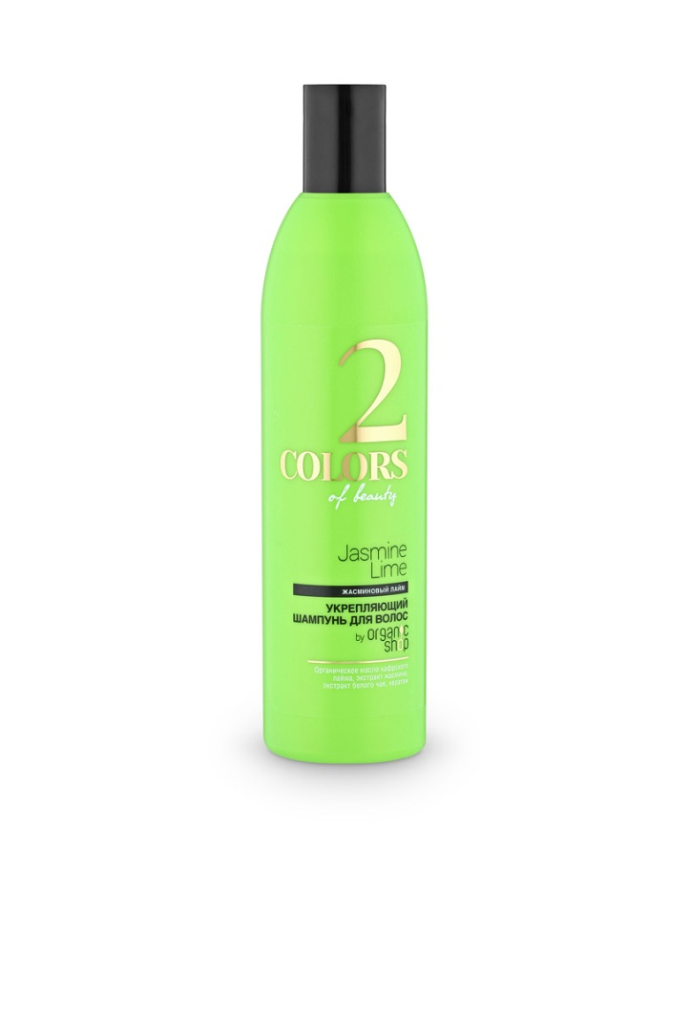
Шампунь для волос
№2 Укрепляющий шампунь для волос
«Жасминовый лайм»
Основные компоненты
Органическое масло кафрского лайма, экстракт жасмина, экстракт белого чая, кератин
Подробное описание продукта
Обрести крепкие, здоровые волосы и восстановить их структуру поможет укрепляющий шампунь «Жасминовый лайм». Органическое масло кафрского лайма придает волосам восхитительный вид, укрепляет корни и оставляет надолго ощущение чистоты и свежести. Экстракт жасмина дарит волосам природный блеск и шелковистость, окутает благоухающим, нежнейшим ароматом. Экстракт белого чая защищает волосы, наполняет силой и энергией. Кератин восстанавливает структуру волос, делает их более гладкими, прочными и эластичными.
Объем: 360 мл.
Единиц в упаковке: 12 шт.
Состав:
Aqua with infusions of Organic Citrus Hystrix Peel Oil (органическое масло кафрского лайма), Jasminum Officinale Flower Extract (экстракт жасмина), Camellia Sinensis Leaf Extract (экстракт белого чая), Hydrolyzed Keratin (гидролизованный кератин), Sodium Cocoyl Isethionate, Cocamidopropyl Betaine, Lauryl Glucoside, Glycerin, Panthenol, Guar Hydroxypropyltrimonium Chloride, Citric Acid, Parfum, Kathon, CI 75810, CI 75130.

Slide 22
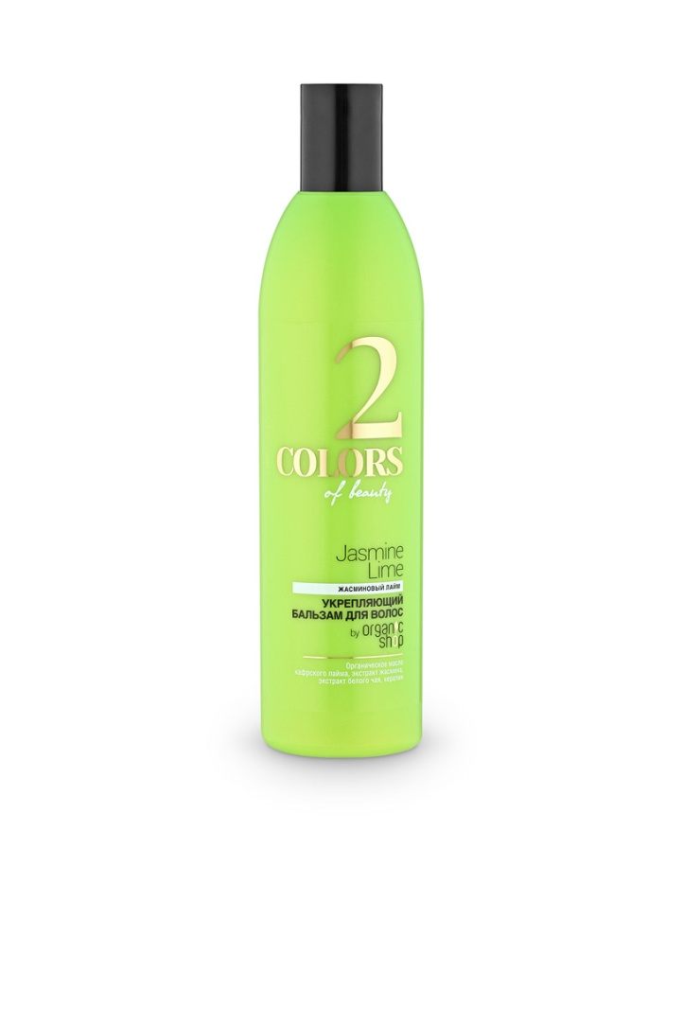
Бальзам для волос
№2 Укрепляющий бальзам для волос
«Жасминовый лайм»
Основные компоненты
Органическое масло кафрского лайма, экстракт жасмина, экстракт белого чая, кератин
Подробное описание продукта
Обрести крепкие, здоровые волосы и восстановить их структуру поможет насыщенный укрепляющий бальзам Жасминовый лайм. Органическое масло кафрского лайма придаст волосам восхитительный вид, укрепит корни и оставит надолго ощущение чистоты и свежести. Экстракт жасмина подарит волосам природный блеск и шелковистость, окутает благоухающим, нежнейшим ароматом. Экстракт белого чая защитит волосы и наполнит силой и энергией. Кератин восстановит структуру волос, сделает их более гладкими, прочными и эластичными.
Объем: 360 мл.
Единиц в упаковке: 12 шт.
Состав:
Aqua with infusions of Organic Citrus Hystrix Peel Oil (органическое масло кафрского лайма), Jasminum Officinale Flower Extract (экстракт жасмина), Camellia Sinensis Leaf Extract (экстракт белого чая), Hydrolyzed Keratin (гидролизованный кератин), Cetearyl Alcohol, Cetrimonium Chloride, Behentrimonium Chloride, Quaternium-87, Citric Acid, Parfum, Kathon, CI 75810, CI 75130.

Slide 23
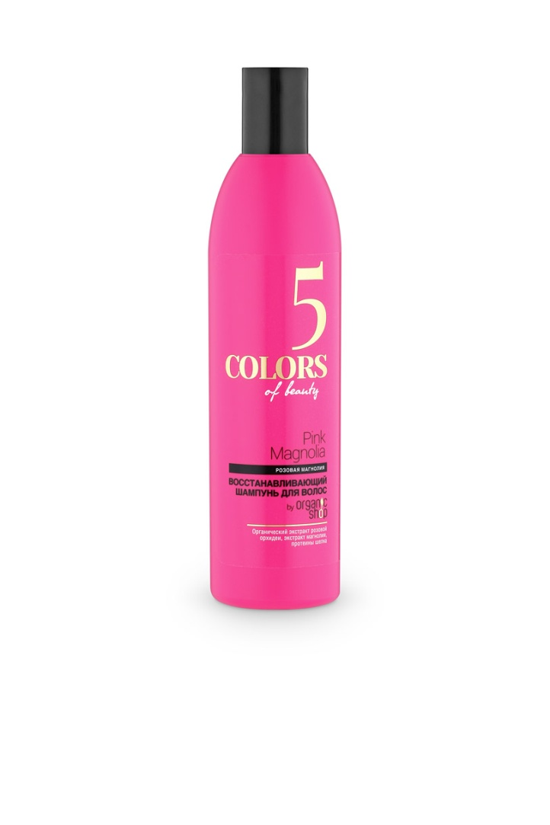
Шампунь для волос
№5 Восстанавливающий шампунь для волос «Розовая магнолия»
Основные компоненты
Органический экстракт розовой орхидеи, экстракт магнолии, протеины шелка
Подробное описание продукта
Восстанавливающий шампунь «Розовая магнолия» – это изысканный уход и деликатное очищение для ослабленных волос. Возвращает здоровье волосам, наполняет их жизненной силой и глянцевым блеском, а яркий, чувственный аромат дарит хорошее настроение на весь день. Органический экстракт розовой орхидеи питает и восстанавливает поврежденные волосы, повышает их эластичность, препятствует появлению секущихся кончиков. Экстракт магнолии укрепляет корни волос и защищает их от негативных факторов окружающей среды. Протеины шелка проникают в волосы и восстанавливают структуру, интенсивно увлажняют и защищают от пересушивания, придавая им изысканную мягкость шелка. Ретинол ускоряет рост волос, придает сияющий блеск, делает их гладкими и послушными.
Объем: 360 мл.
Единиц в упаковке: 12 шт.
Состав:
Aqua with infusions of Organic Cymbidium Grandiflorum Flower Extract (органический экстракт орхидеи), Magnolia Officinalis Flower Extract (экстракт магнолии), Hydrolyzed Silk (протеины шелка), Retinyl Palmitate (витамин А), Sodium Cocoyl Isethionate, Cocamidopropyl Betaine, Lauryl Glucoside, Coco-Glucoside, Glyceryl Oleate, Glycerin, Panthenol, Guar Hydroxypropyltrimonium Chloride, Sodium Chloride, Citric Acid, Parfum, Kathon, CI 75125.

Slide 24
Бальзам для волос
№5 Восстанавливающий бальзам для волос «Розовая магнолия»
Основные компоненты
Органический экстракт розовой орхидеи, экстракт магнолии, протеины шелка, ретинол
Подробное описание продукта
Восстанавливающий бальзам возвращает здоровье волосам, наполняет их жизненной силой и глянцевым блеском, а яркий, чувственный аромат придает уверенность и дарит хорошее настроение на весь день. Органический экстракт розовой орхидеи питает и восстанавливает поврежденные волосы, повышает их эластичность, препятствует появлению секущихся кончиков. Экстракт магнолии укрепляет корни волос и защищает их от негативных факторов окружающей среды. Протеины шелка проникают в волосы и восстанавливают их структуру, интенсивно увлажняют и защищают от пересушивания, придавая волосам изысканную мягкость шелка. Ретинол ускоряет рост волос, придает сияющий блеск, делает их гладкими и послушными.
Объем: 360 мл.
Единиц в упаковке: 12 шт.
Состав:
Aqua with infusions of Organic Cymbidium Grandiflorum Flower Extract (органический экстракт орхидеи), Magnolia Officinalis Flower Extract (экстракт магнолии), Hydrolyzed Silk (протеины шелка), Retinyl Palmitate (витамин А), Cetearyl Alcohol, Cetrimonium Chloride, Behentrimonium Chloride, Quaternium-87, Cetyl Esters, Panthenol, Citric Acid, Parfum, Kathon, CI 75125.

Slide 25
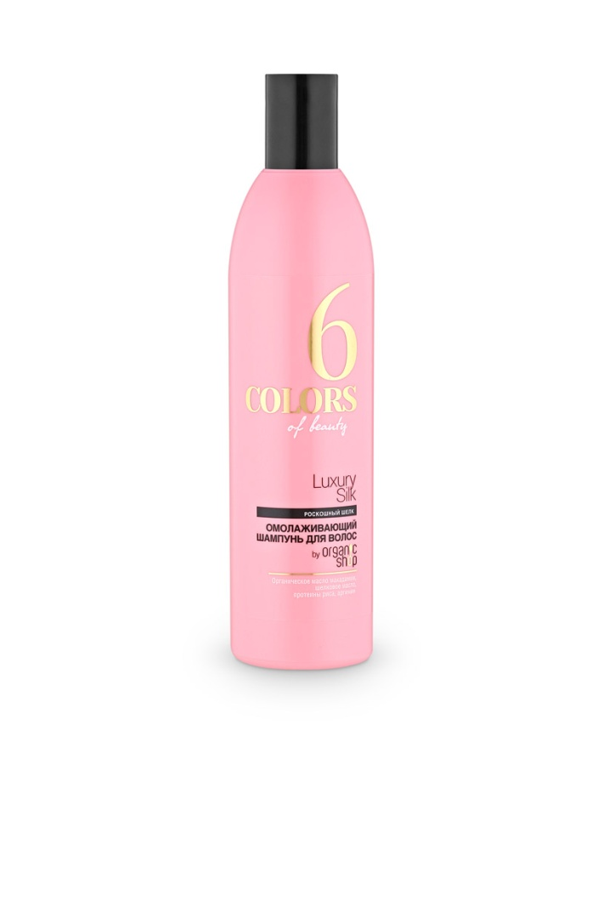
Шампунь для волос
№6 Омолаживающий шампунь для волос «Роскошный шелк»
Основные компоненты
Органическое масло макадамии, шелковое масло, протеины риса, аргинин
Подробное описание продукта
Подарите своим волосам роскошный омолаживающий уход, эффективное восстановление и защиту. Органическое масло макадамии помогает укрепить и вернуть к жизни ослабленные, тусклые волосы, оказывает сильное оздоравливающее воздействие, придавая волосам силу и блеск. Шелковое масло питает волосы, разглаживает и восстанавливает их структуру, даря бесконечную мягкость шелка. Протеины риса оживляют уставшие и безжизненные волосы, насыщая их живительной влагой и микроэлементами, укрепляют корни и придают волосам упругость и эластичность. Аргинин восстанавливает поврежденные волосы, защищая их от ломкости и сечения.
Объем: 360 мл.
Единиц в упаковке: 12 шт.
Состав:
Aqua with infusions of Organic Macadamia Ternifolia Seed Oil (органическое масло макадамии), Isostearoyl Hydrolyzed Silk (шелковое масло), Oryza Sativa Bran Protein (протеины риса), Arginine (аргинин), Sodium Coco-Sulfate, Cocamidopropyl Betaine, Lauryl Glucoside, Sodium Lauroyl Sarcosinate, Pantenol, Guar Hydroxypropyltrimonium Chloride, Sodium Chloride, Citric Acid, Parfum, Cetearyl Alcohol, Kathon, CI 75130.

Slide 26
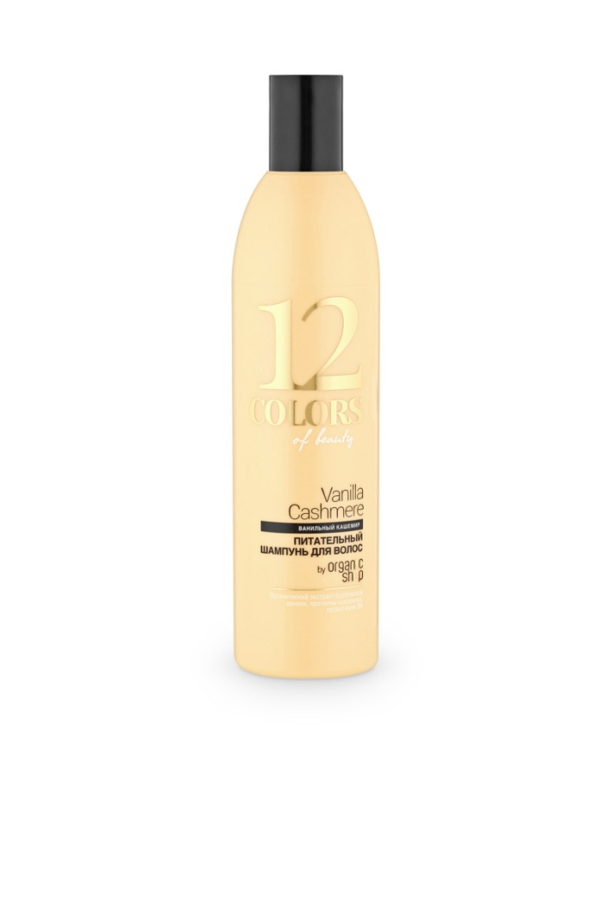
№12 Питательный шампунь для волос «Ванильный кашемир»
Шампунь для волос
Основные компоненты
Органический экстракт бурбонской ванили, протеины кашемира, провитамин B5
Подробное описание продукта
Откройте для себя нежнейший питательный рацион для Ваших волос. Органический экстракт бурбонской ванили превосходно питает и восстанавливает структуру волос, придает силу и здоровый блеск. Наполняет волосы нежным, романтическим ароматом ванили. Протеины кашемира укрепляют волосы, делают их упругими и послушными, дарят неповторимую мягкость и нежность кашемира. Провитамин B5 увлажняет волосы от корней до самых кончиков, бережно защищает от воздействий окружающей среды.
Объем: 360 мл.
Единиц в упаковке: 12 шт.
Состав:
Aqua with infusions of Organic Vanilla Planifolia Bean Extract (органический экстракт ванили), Hydrolyzed Сashmere Protein (протеины кашемира), Panthenol, Hydrolyzed Wheat Protein (протеины пшеницы), Sodium Cocoyl Isethionate, Cocamidopropyl Betaine, Lauryl Glucoside, Coco-Glucoside, Cetearyl Alcohol, Glyceryl Oleate, Glycerin, Guar Hydroxypropyltrimonium Chloride, Sodium Chloride, Citric Acid, Parfum, Kathon, Caramel.

Slide 27
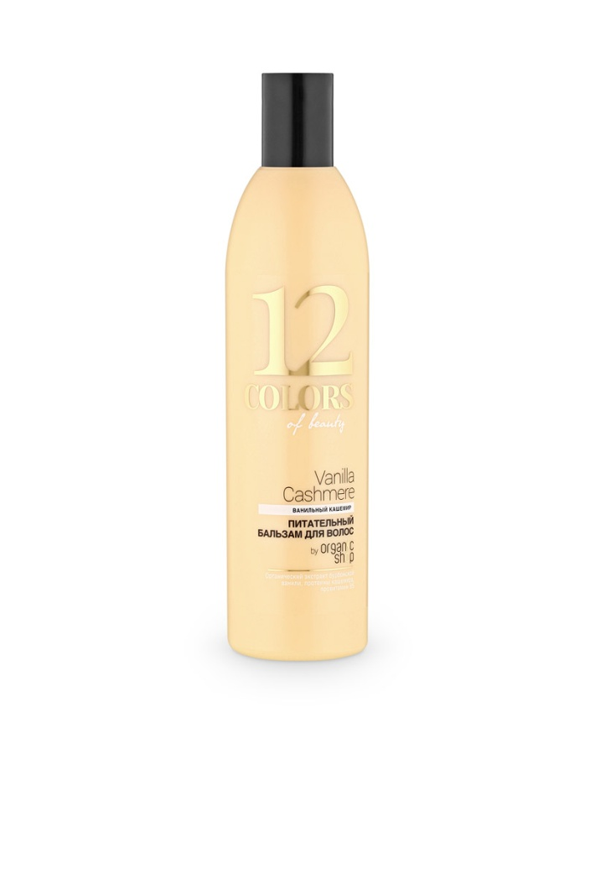
№12 Питательный бальзам для волос «Ванильный кашемир»
Бальзам для волос
Основные компоненты
Органический экстракт бурбонской ванили, протеины кашемира, провитамин B5
Подробное описание продукта
Откройте для себя нежнейший питательный рацион для Ваших волос. Мягкая формула бальзама бережно обволакивает волосы, насыщая их необходимыми питательными веществами, улучшает расчесывание и укладку. Органический экстракт бурбонской ванили превосходно питает и восстанавливает структуру волос, придает силу и здоровый блеск. Наполняет волосы нежным, романтическим ароматом ванили. Протеины кашемира укрепляют волосы, делают их упругими и послушными, дарят неповторимую мягкость и нежность кашемира. Провитамин B5 увлажняет волосы от корней до самых кончиков, бережно защищает от воздействий окружающей среды.
Объем: 360 мл.
Единиц в упаковке: 12 шт.
Состав:
Aqua with infusions of Organic Vanilla Planifolia Bean Extract (органический экстракт ванили), Hydrolyzed Сashmere Protein (протеины кашемира), Pantenol, Hydrolyzed Wheat Protein (протеины пшеницы), Cetearyl Alcohol, Cetrimonium Chloride, Behentrimonium Chloride, Olea Europaea Fruit Oil (масло оливы), Polyquaternium-37, Panthenol, Kathon, Citric Acid, Parfum, Caramel.

Slide 28
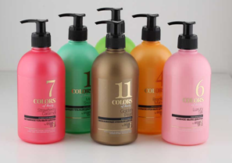
Мыло для рук
6 ярких мыл для рук Сolors of beauty соединили два основных свойства по уходу за Вашими руками. Глубокое очищение и интенсивное увлажнение. Кожа рук становится мягкой и бархатистой, как будто Вы нанесли на них легкий крем.

Slide 29
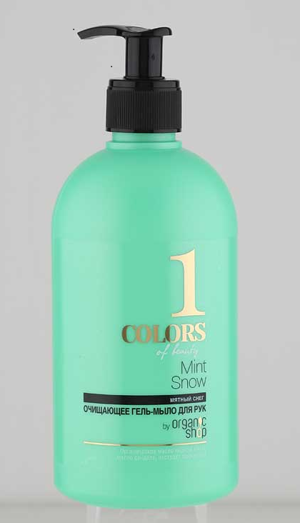
Мыло для рук
№1 Очищающее гель-мыло для рук «Мятный снег»
Основные компоненты
Органическое масло черной мяты, масло сандала, экстракт танжерина
Подробное описание продукта
Очищающее гель-мыло превосходно очищает кожу рук, дарит ощущение чистоты и арктической свежести. Органическое масло черной мяты прекрасно увлажняет, освежает и тонизирует кожу рук, придает нежность и упругость. Масло сандала омолаживает и разглаживает кожу. Экстракт танжерина питает и насыщает кожу витаминами, придавая ей здоровое сияние.
Объем: 500 мл.
Единиц в упаковке: 12 шт.
Состав:
Aqua with infusions of Organic Mentha Piperita oil (органическое масло черной мяты), Santalum Album Oil (масло сандала), Сitrus Reticulata Fruit Extract (экстракт танжерина), Menta Piperita Leaf Extract (экстракт мяты), Sodium Coco-Sulfate, Lauryl Glucoside, Cocamidopropyl Betaine, Glycerin, Menthol, Sodium Chloride, Parfum, Kathon, CI 19140, CI 42090, CI 42051.

Slide 30
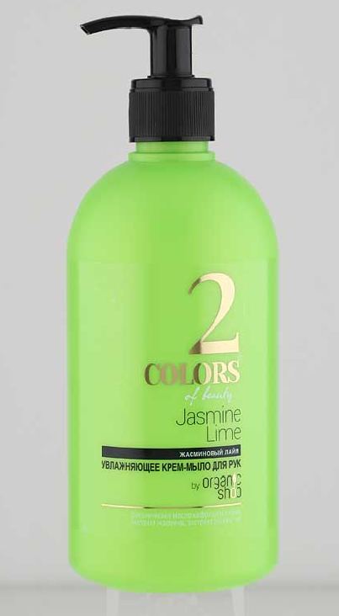
Мыло для рук
№2 Увлажняющее крем-мыло для рук
«Жасминовый лайм»
Основные компоненты
Органическое масло кафрского лайма, экстракт жасмина, экстракт белого чая
Подробное описание продукта
Увлажняющее крем-мыло бережно очищает кожу рук, не вызывая ощущения сухости и стянутости. Органическое масло кафрского лайма питает и насыщает кожу витамином С, оставляя на руках легкий цитрусовый аромат. Экстракты жасмина и белого чая интенсивно увлажняют и смягчают, делая кожу гладкой и шелковистой..
Объем: 500 мл.
Единиц в упаковке: 12 шт.
Состав:
Aqua with infusions of Organic Citrus Citrus Hystrix Peel Oil (органическое масло кафрского лайма), Jasminum Officinale Flower Extract (экстракт жасмина), Camellia Sinensis Leaf Extract (экстракт белого чая), Sodium Coco-Sulfate, Сoco -Glucoside, Cocamidopropyl Betaine, Glycerin, Sorbitol, Sodium Chloride, Styrene/Acrylates Copolymer, Citric Acid, Parfum, Kathon, Caramel, CI 19140, CI 42090, CI 42051, Hexyl Cinnamal, Limonene.

Slide 31
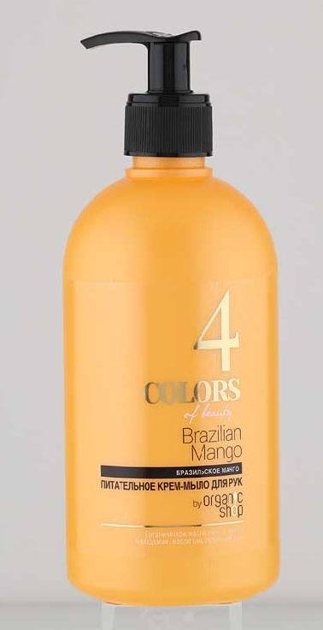
Мыло для рук
№4 Питательное крем-мыло для рук
«Бразильское манго»
Основные компоненты
Органическое масло манго, масло макадамии, масло ши, зеленый кофе
Подробное описание продукта
Питательное крем-мыло мягко очищает кожу рук, дарит ощущение нежности и комфорта. Органическое масло манго питает и увлажняет кожу, делая ее более мягкой и гладкой, окутывает тонким тропическим ароматом спелого бразильского манго. Масло макадамии восстанавливает кожу, возвращает упругость и эластичность. Масло ши бережно защищает и смягчает кожу рук, а зеленый кофе придает тонус и замедляет процесс старения.
Объем: 500 мл.
Единиц в упаковке: 12 шт.
Состав:
Aqua with infusions of Organic Mangifera Indica (Mango) Seed Butter (органическое масло манго), Macadamia Ternifolia Seed Oil (масло макадамии), Butyrospermum Parkii Butter (масло ши), Coffea Arabica Seed Extract (экстракт зеленого кофе), Sodium Coco-Sulfate, Сoco-Glucoside, Cocamidopropyl Betaine, Glycerin, Styrene/Acrylates Copolymer, Panthenol, Sodium Chloride, Citric Acid, Parfum, Caramel, CI 19140, CI 15985, Hexyl Cinnamal, Limonene, Linalool.

Slide 32
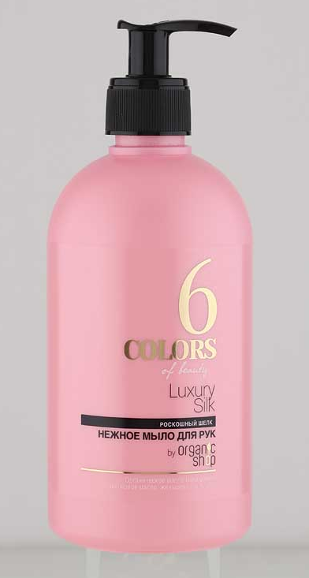
Мыло для рук
№6 Нежное мыло для рук «Роскошный шелк»
Основные компоненты
Органическое масло макадамии, шелковое масло, женьшеневая пудра
Подробное описание продукта
Удивительно нежное мыло освежает цвет кожи, обеспечивает роскошный уход за кожей ваших рук, делая ее невероятно мягкой и гладкой, словно шелк. Органическое масло макадамии питает и смягчает. Женьшеневая пудра нежно обновляет и омолаживает кожу рук. Шелковое масло глубоко увлажняет кожу, повышает её тонус, упругость и эластичность.
Объем: 500 мл.
Единиц в упаковке: 12 шт.
Состав:
Aqua with infusions of Organic Macadamia Ternifolia Seed Oil (органическое масло макадамии), Isostearoyl Hydrolyzed Silk (шелковое масло), Panax Ginseng Seed Powder (женьшеневая пудра), Sodium Coco-Sulfate, Cocamidopropyl Betaine, Lauryl Glucoside, Sodium Chloride, Styrene/Acrylates Copolymer, Citric Acid, Parfum, Kathon, CI 16255, Geraniol, Limonene, Linalool.

Slide 33
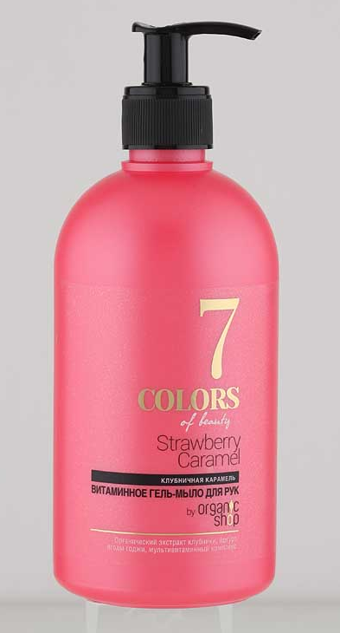
Мыло для рук
№7 Витаминное гель-мыло для рук «Клубничная карамель»
Основные компоненты
Органический экстракт клубники, йогурт, ягоды годжи, мультивитаминный комплекс
Подробное описание продукта
Витаминное гель-мыло деликатно очищает и бережно ухаживает за кожей рук, насыщает витаминами, придает здоровый и ухоженный вид. Органический экстракт клубники увлажняет и успокаивает кожу, дарит аппетитный аромат спелых ягод. Йогурт питает и смягчает кожу рук. Экстракт ягод годжи защищает и восстанавливает, придавая коже естественную мягкость. Мультивитаминный комплекс насыщает кожу рук витаминами и микроэлементами необходимыми для ее здоровья и красоты.
Объем: 500 мл.
Единиц в упаковке: 12 шт.
Состав:
Aqua with infusions of Organic Fragaria Vesca Fruit Extract (органический экстракт клубники), Yogurt Powder (йогурт), Lycium Barbarum Fruit Extract (экстракт ягод годжи), Biotin/ Folic Acid/ Cyanocobalamin/ Niacinamide/ Pantothenic Acid/Pyridoxine/ Riboflavin/ Thiamine/Yeast Polypeptides (комплекс витамин группы В), Sodium Coco-Sulfate, Lauryl Glucoside, Cocamidopropyl Betaine, Glycerin, Sodium Chloride, Parfum, CI 16035, Kathon, Caramel.

Slide 34
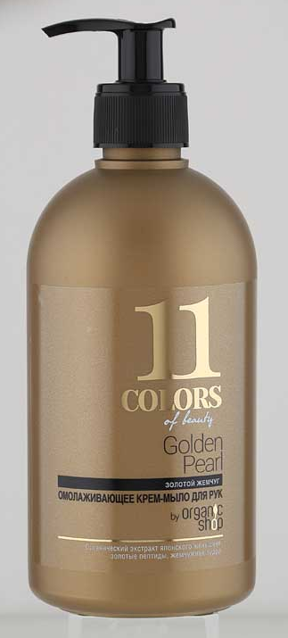
№11 Омолаживающее крем-мыло для рук «Золотой жемчуг»
Мыло для рук
Основные компоненты
Органический экстракт японского женьшеня, золотые пептиды, жемчужная пудра
Подробное описание продукта
Омолаживающее крем-мыло для рук деликатно очищает кожу, сохраняет молодость и красоту Ваших рук. Органический экстракт японского женьшеня смягчает и насыщает витаминами. Золотые пептиды восстанавливают кожу, разглаживают глубокие морщинки, замедляют процесс старения. Жемчужная пудра эффективно увлажняет и питает, придает коже нежность и бархатистость.
Объем: 500 мл.
Единиц в упаковке: 12 шт.
Состав:
Aqua with infusions of Organic Panax Japonicus Root Extract (органический экстракт японского женьшеня), Acetyl Heptapeptide-9, Colloidal Gold (золотые пептиды), Pearl Powder (жемчужная пудра), Sodium Coco-Sulfate, Lauryl Glucoside, Cocamidopropyl Betaine, Styrene/Acrylates Copolymer, Glycerin, Parfum, Kathon, Caramel, Mica, CI 77891.

Slide 35
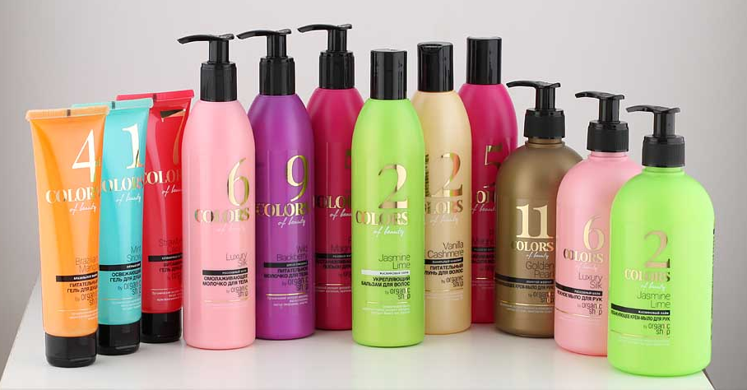
С помощью широкого выбора из 12-ти заботящихся о Вас оттенков, совмещайте, соединяйте, смешивайте полюбившиеся ароматы! Тандем этих прекрасных средств, способен удвоить или даже утроить ожидаемый Вами результат.

